Slide 1
Взаимодействие
учителя-логопеда ДОУ с родителями воспитанников
в рамках «Уральской инженерной
школы»
Работу подготовили:
учителя – логопеды
Тверских И.Б.
Бригида О. С.

Slide 2
Цель проекта
«Уральской инженерной школы»:
-Приобщение к техническому творчеству;
-Развитие интереса к инженерным специальностям.
Работа осуществляется со всеми субъектами образовательного процесса (дети, родители, педагоги).
.

Slide 3
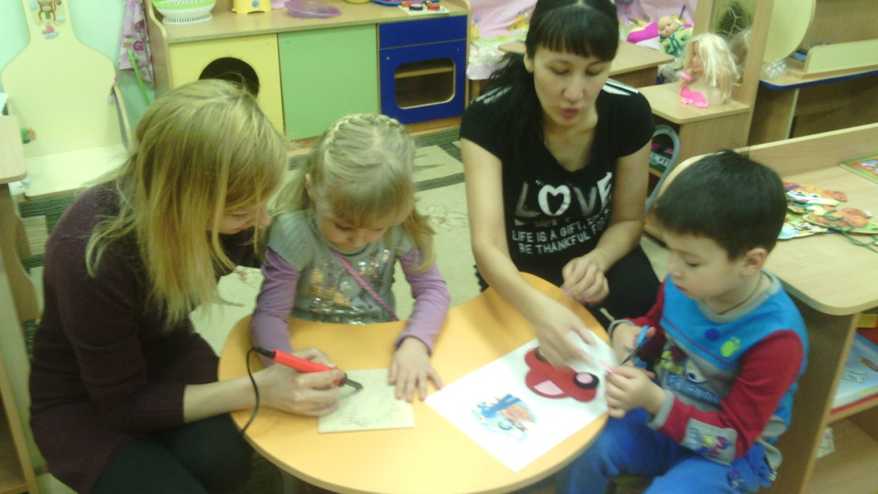
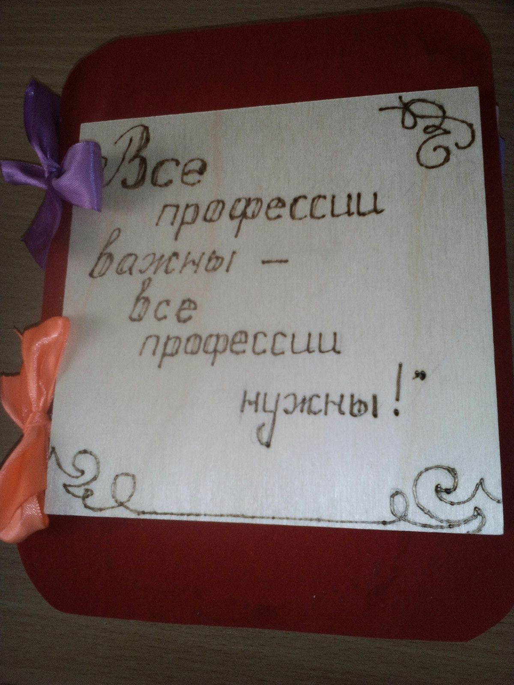
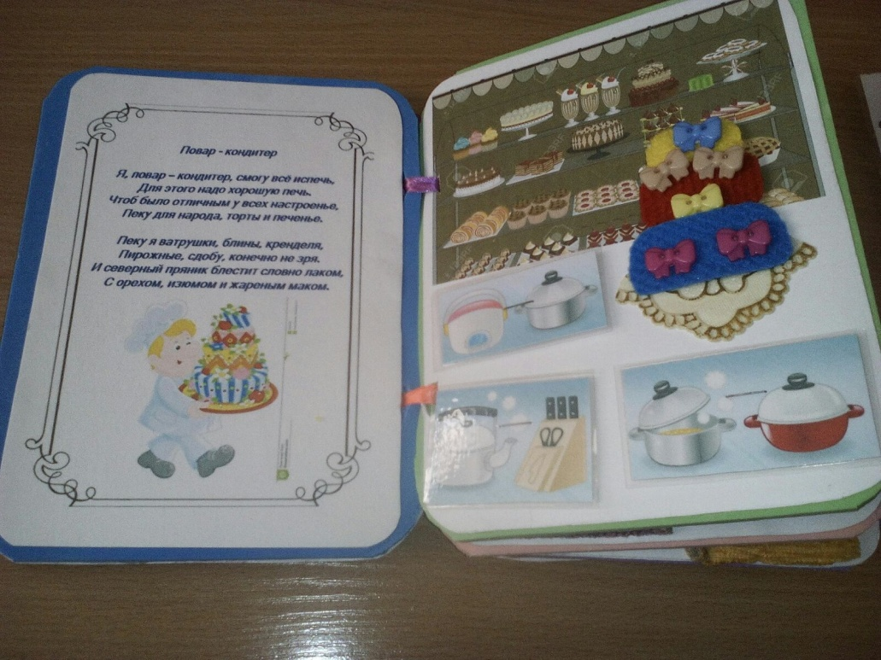

Slide 4
Роль детско-родительских проектов в речевом развитии детей:
-развитие произвольной моторики пальцев рук ;
-формирование правильного звукопроизношения (автоматизация, дифференциация поставленных звуков);
-развитие фонематических процессов;
-развитие и совершенствование лексико-грамматической стороны речи (умение понимать предложения, грамматические конструкции; расширение, закрепление и уточнение словаря; активизация использования предложных конструкций, навыков словообразования, словоизменения, составления предложений и рассказов)

Slide 5
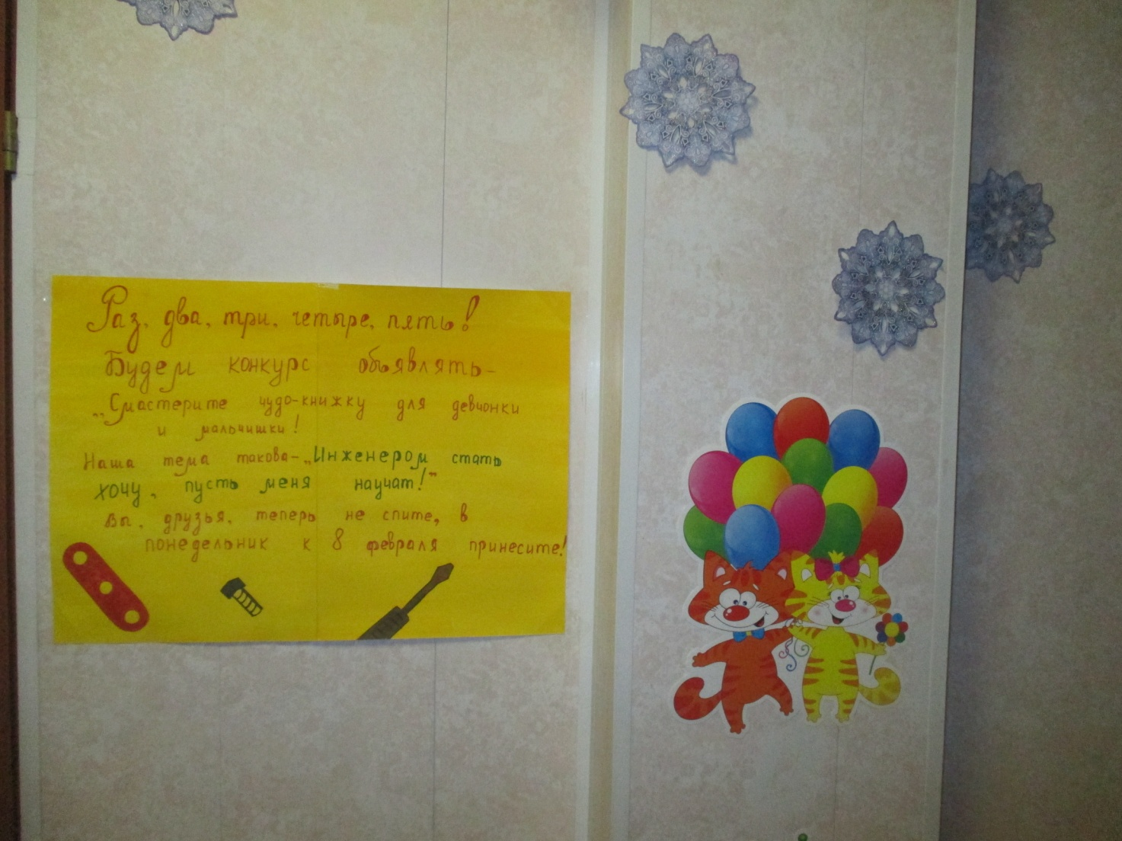

Slide 6
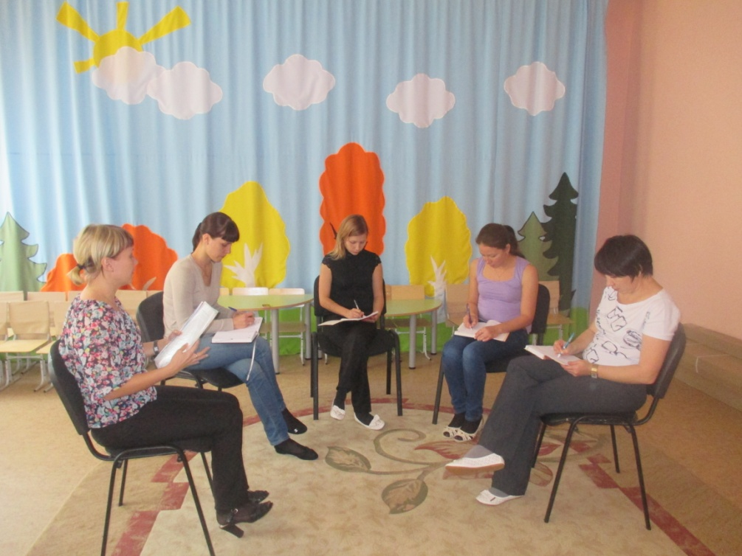
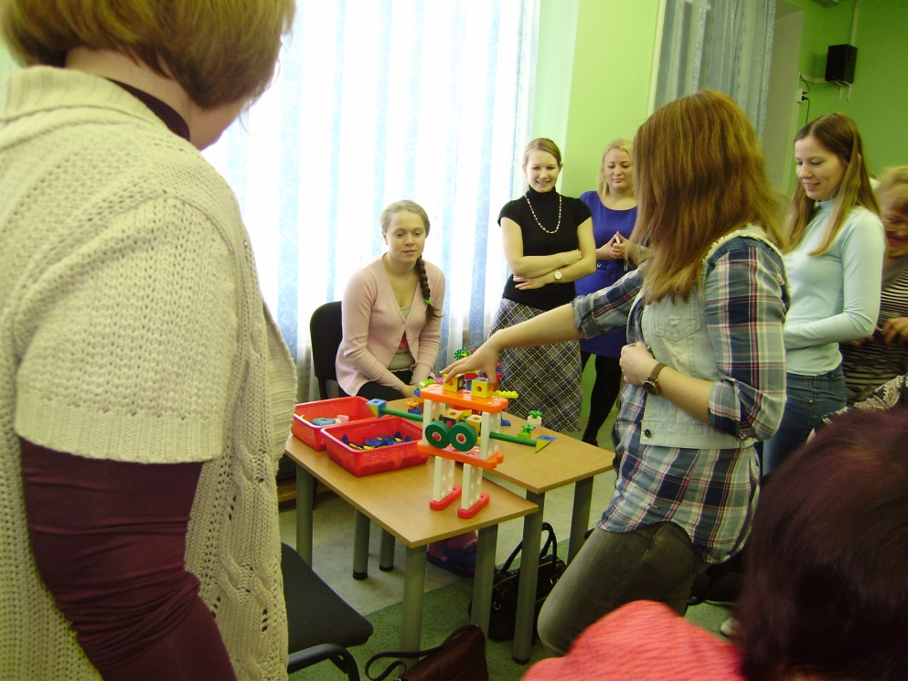
Родительский клуб «Сам себе логопед»

Slide 7
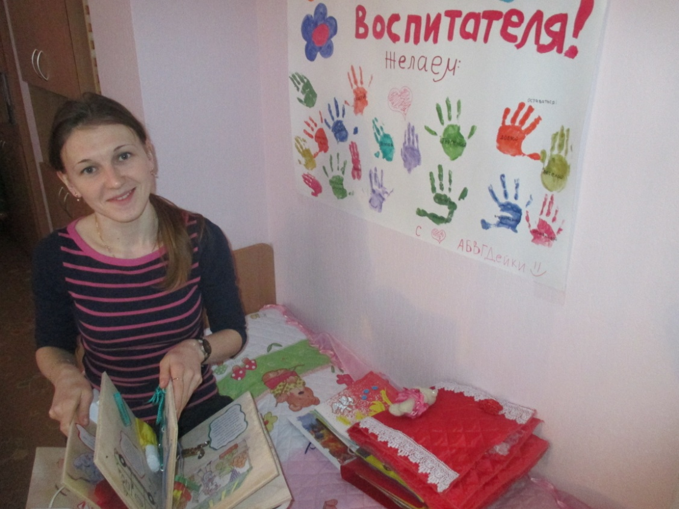
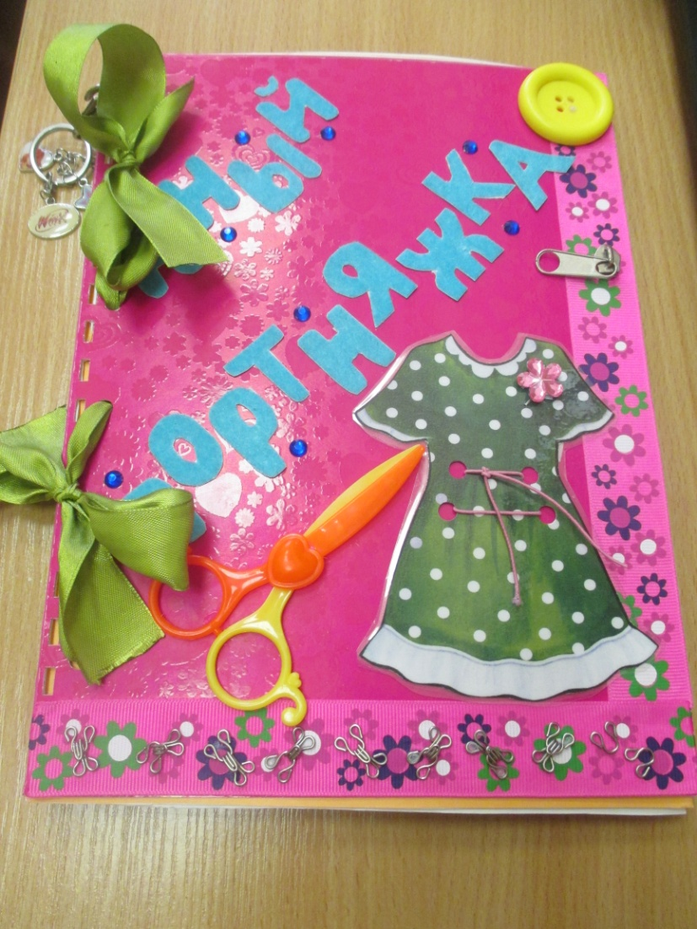
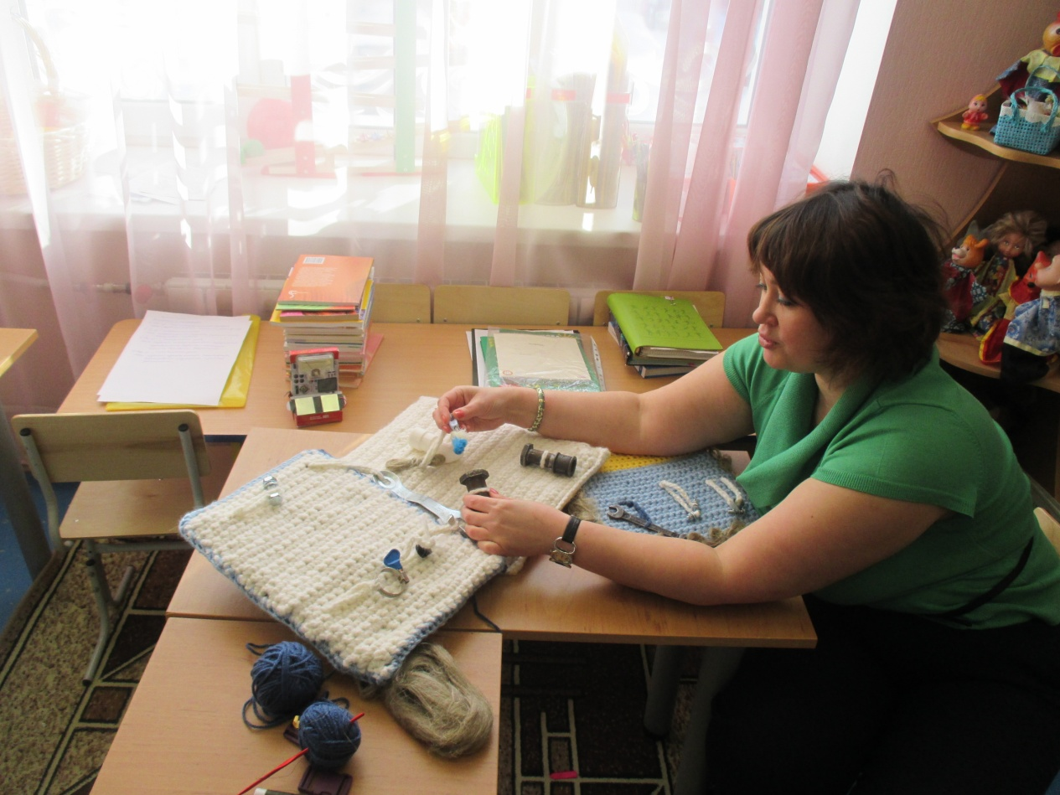

Slide 8
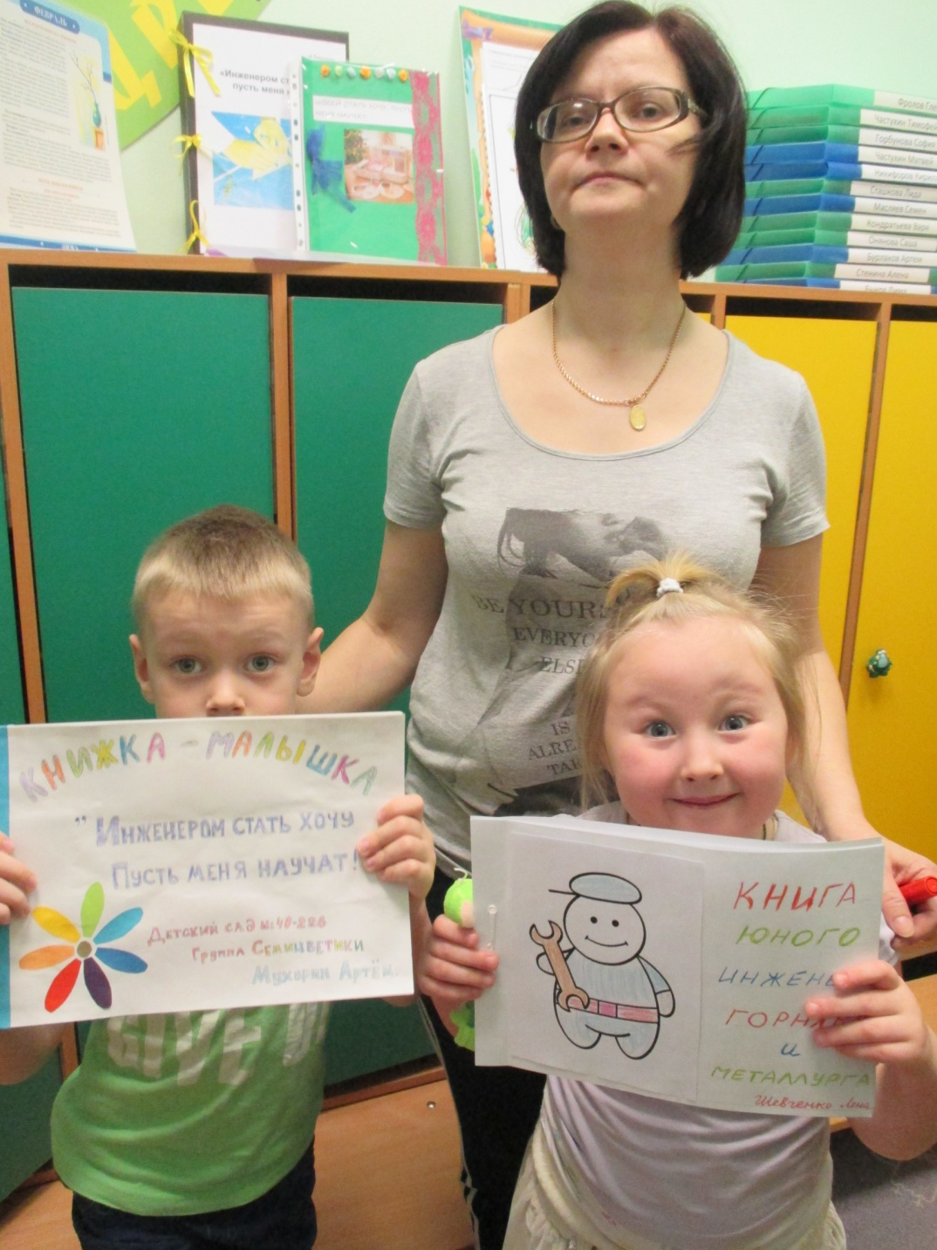
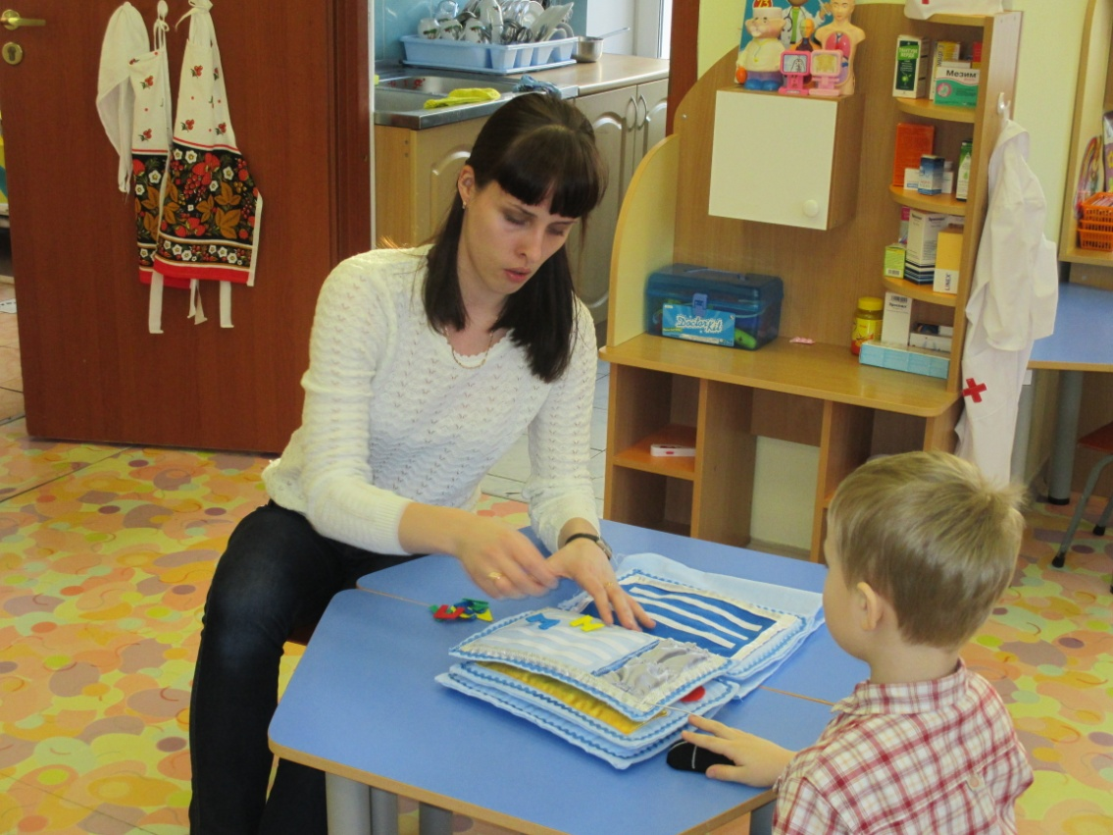

Slide 9
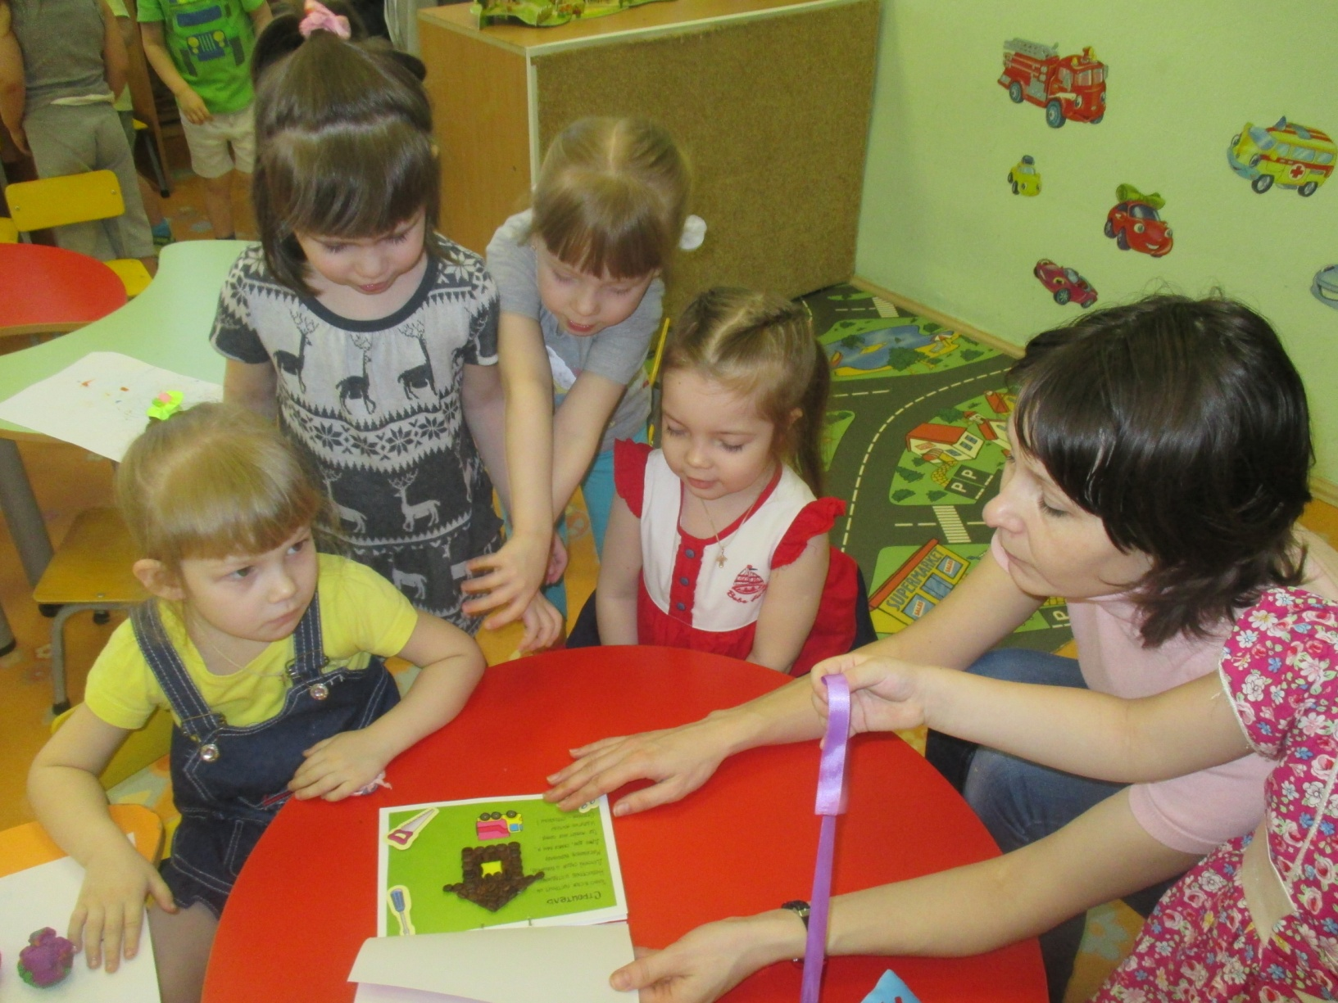
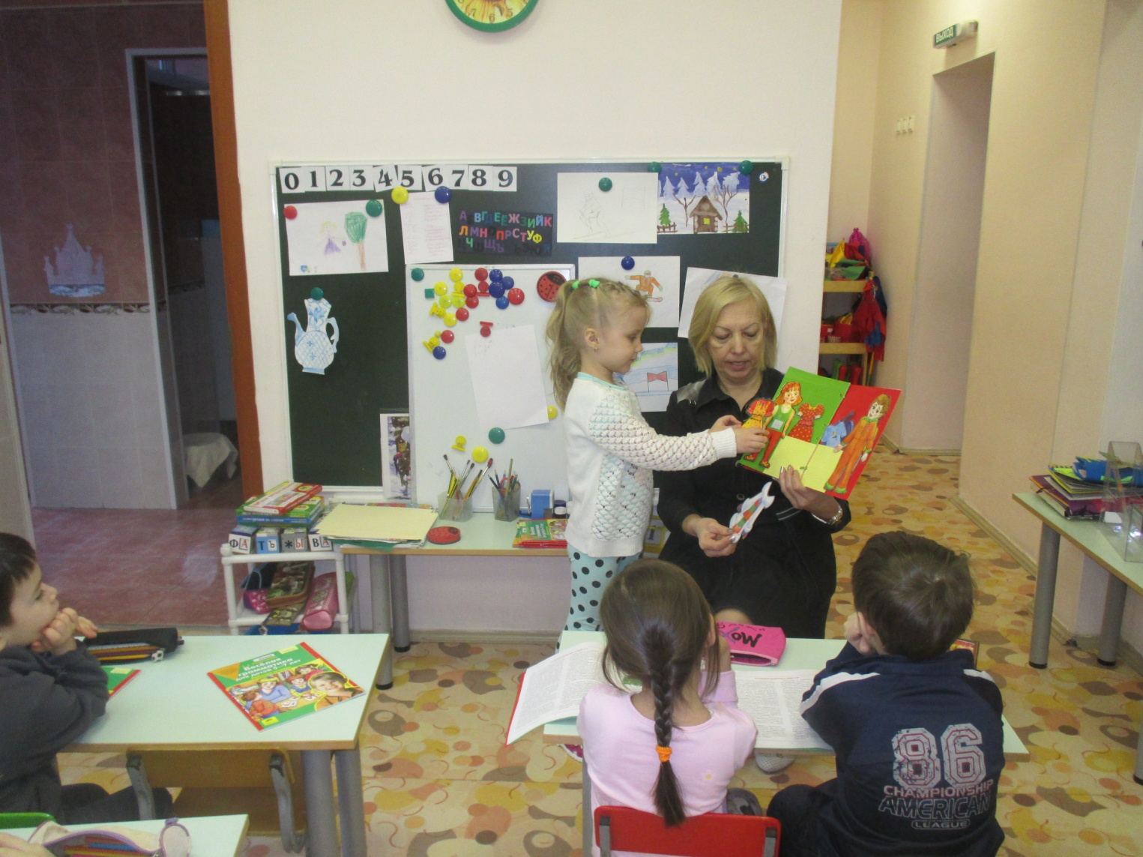
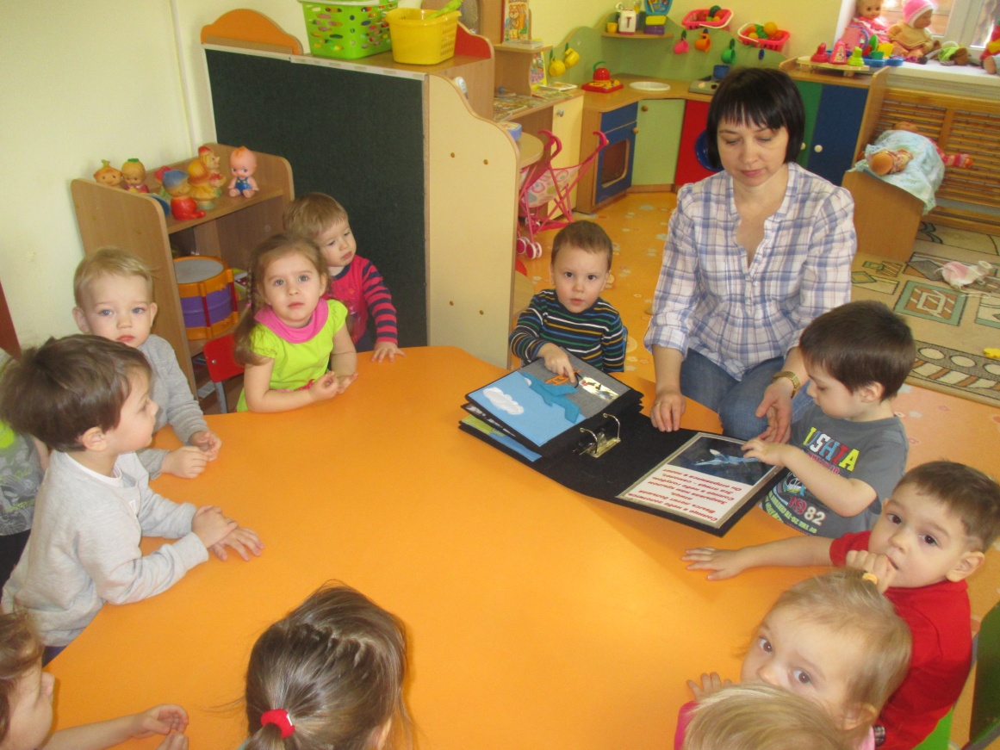

Slide 10
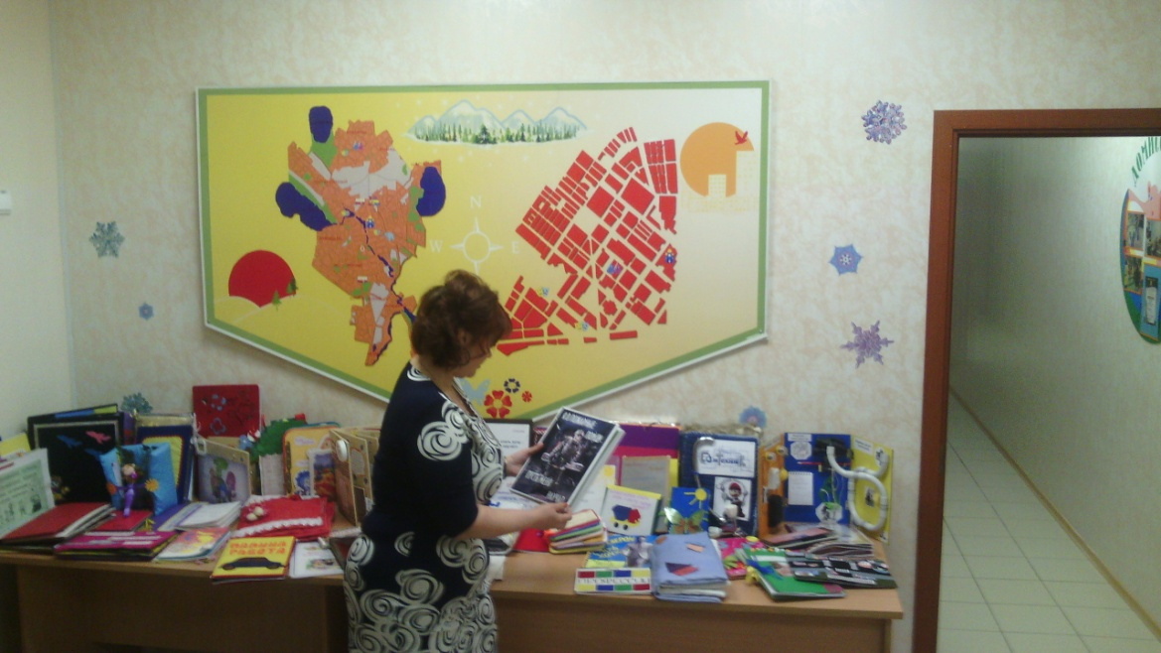
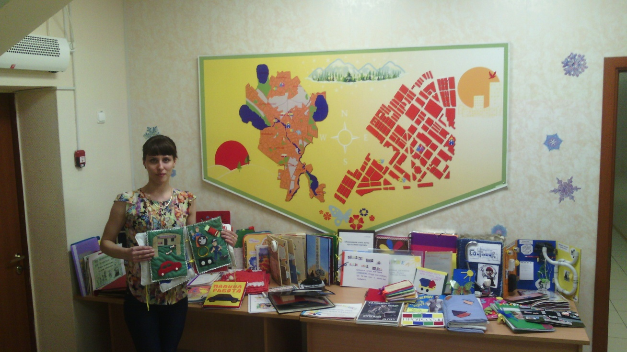
Выставка

Slide 11
Предстоящие мероприятия:
-презентация книжек-малышек авторами;
- «Парад звезд»

Slide 12
Спасибо за внимание!

